Slide 1
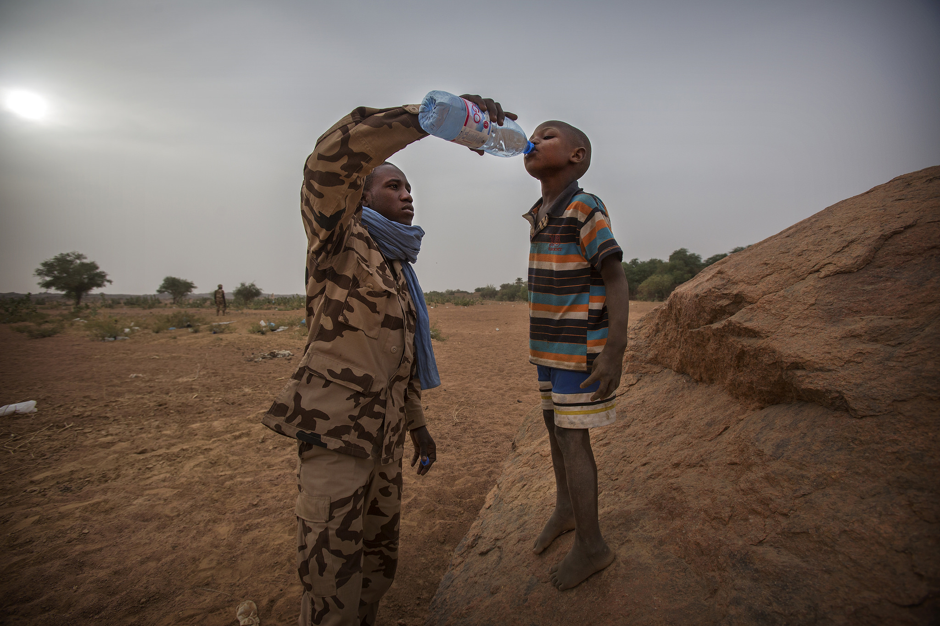


R2R
Impulsando el financiamiento de las Soluciones basadas en Naturaleza
Agosto 2023

Slide 2
Proyecto Cuencas y Ciudades Sierra Zapalinamé – Norte México
Estrategia de Comunicación
2002
Profauna ha promovido y consolidado el mecanismo de financiamiento
Primer contacto
2001
FMCN inicia el proyecto en la sierra de Zapalinamé
Beneficios
El proyecto aporta casi el 40% del agua para la ciudad de saltillo y representa el 100% del agua para 13 comunidades rurales
Socios
De 2005 a la fecha
La Fundación Gonzalo Río Arronte
Invierte en el proyecto debido a su enfoque integral y a la participación social
Gobernanza
Consejo consultivo
Transparencia
Operación
Alianzas estratégicas
Ciudadanía
Empresas
Asociaciones civiles
Gobierno
USD 3.28 Millones nvertidos en conservación sierra Zapalinamé

Slide 3
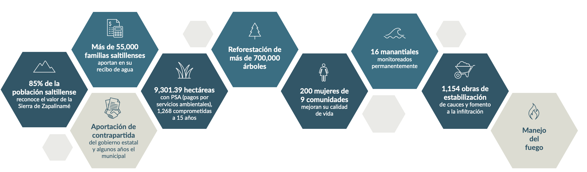
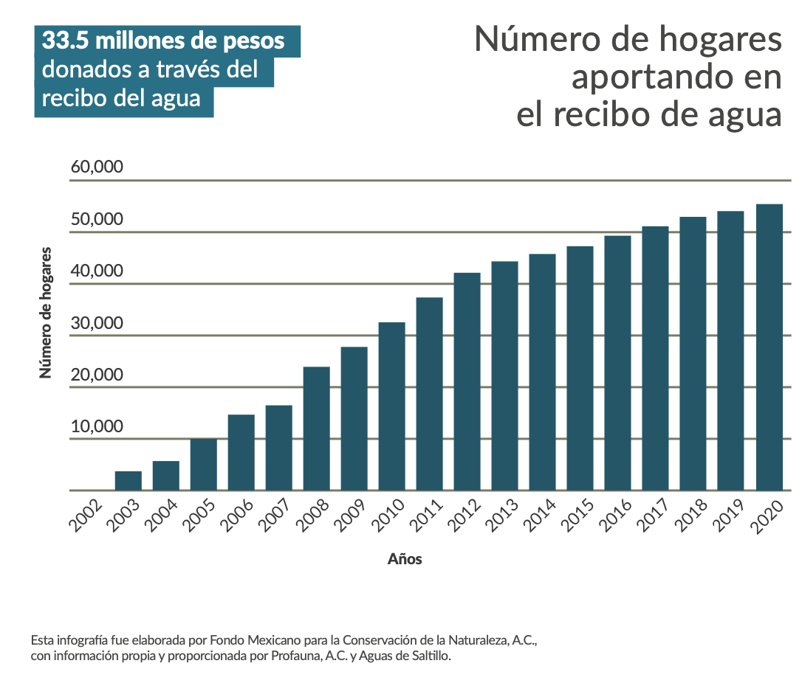
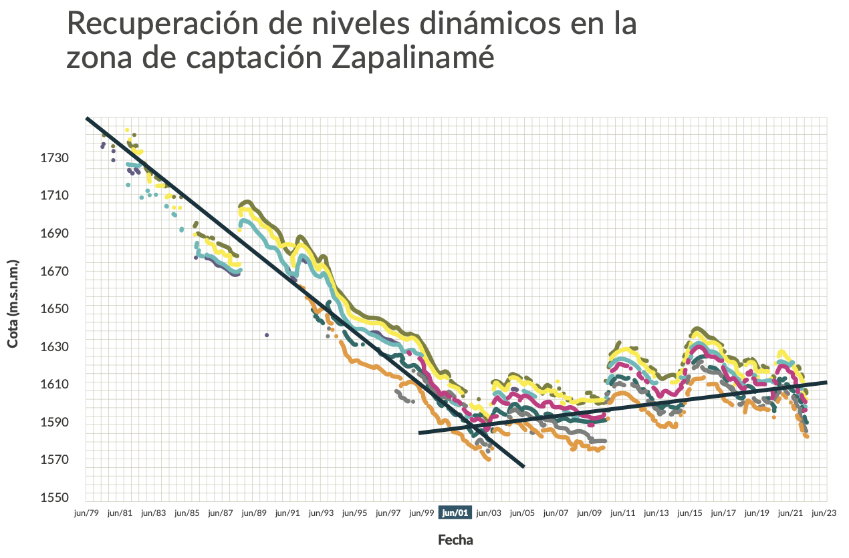
Proyecto Cuencas y Ciudades Sierra Zapalinamé – Norte México

Slide 4
Mecanismo de financiamiento para SbN: Xalapa México
Creación del Departamento
de Gestión de Cuencas
Cogestión integral del río Pixquiac
Compensación por servicios ambientales hídricos
SENDAS A.C. inició el proyecto “Cogestión Integral de la Subcuenca del Río Pixquiac”,
Objetivos: Canalizar recursos hacia la conservación y restauración de esta subcuenca, donde se captura e infiltra el 38 % del agua que consume la ciudad de Xalapa.
Firma del convenio de colaboración entre COCUPIX y CONAFOR, que formaliza la aplicación del esquema de fondos concurrentes para el pago de la compensación por servicios ambientales hidrológicos en la subcuenca del río Pixquiac
CMAS crea la “Coordinación de Agua y Vinculación Social” y el ”Departamento de Gestión de Cuencas”
Objetivos: Promover la participación de los usuarios, la sociedad civil organizada y los ciudadanos en el manejo responsable del agua y la cultura de su buen uso con un enfoque desde la cuenca.
2005
Campaña “Nuestra agua
viene de las cuencas”
2008
2014
Sendas + COCUPIX + CMAS y el Ayuntamiento de Xalapa lanzan la campaña “Nuestra agua viene de las Cuencas”
Pago voluntario para
servicios ambientales
2016
EGIRH-X se convierte
en política pública
Como mandato de la EGIRH, el órgano de gobierno de la CMAS propone que la población hago una aportación voluntaria del 2% sobre el consumo para el pago de servicios ambientales y SbN. ONU CityAdapt participa en la campaña de comunicación y apoya en la orientación para la toma de decisiones sobre el uso de los recursos, además CityAdapt hace parte de la alianza “Agua para TodXs Agua para Siempre”.
La Estrategia se convierte en política pública rectora para la conservación de los bosques, las cuencas y el agua que abastece a la ciudad al publicarse en la Gaceta Municipal. Esto implica la aplicación de recursos públicos para impulsar las acciones.
Creación del Consejo de
servicios ambientales
Estrategia para la gestión
integrada del recurso hídrico
Xalapa (EGIRH-X)
2019
Colaboración entre la sociedad civil y el ayuntamiento de Xalapa, tiene 7 ejes estratégicos, uno de los cuales es la búsqueda de fuentes alternativas de abasto de agua. CityAdapt realiza la inversión inicial en una de las acciones que son los sistemas de captación de agua de lluvia (SCALL) en escuelas y edificios públicos y la experiencia se replica.
2021-22
2020-21
2019

Slide 5



2% como mecanismo de financiamiento
Consejo Servicios ambientales
Gobernanza
Ofrecer herramientas para la toma de decisiones
Convencer autoridades
Comunicar beneficios
Transparencia
Fórmula
2%
A través del recibo de agua a todos los usuarios
Recaudación
1564 ha
Acuerdo de voluntades
Suspendido temporalmente
Esquema de PSA y bajo manejo
Políticas públicas
Acuerdos vinculantes
Reglas de operación
USD 500,000
En su primer año de existencia destinados a PSA y adopción de SbN

Slide 6


Lecciones aprendidas
Crisis hídrica
Falta de capacidad institucional y financiera
01
02
Fuentes de financiamiento limitadas
03
Liderazgo Estratégico
Autoridades
Figuras públicas
Lideres políticos y empresariales
Mecanismos de financiamiento innovadores para la resiliencia
04
08
Hacer visible lo invisible
A que somos vulnerables?
Comunicar / Educar
05
07
06
Sensibilización y participación ciudadana
Esencial para la apropiación
Los ciudadanos deben tener voz y voto
Fomenta sentido de pertenencia y responsabilidad
Disponibilidad de soluciones
Monitoreo y evaluación
Transparencia
Opciones asequibles Fáciles de operar y mantener
Recuperación del espacio público
Medios de vida más resilientes

Slide 7
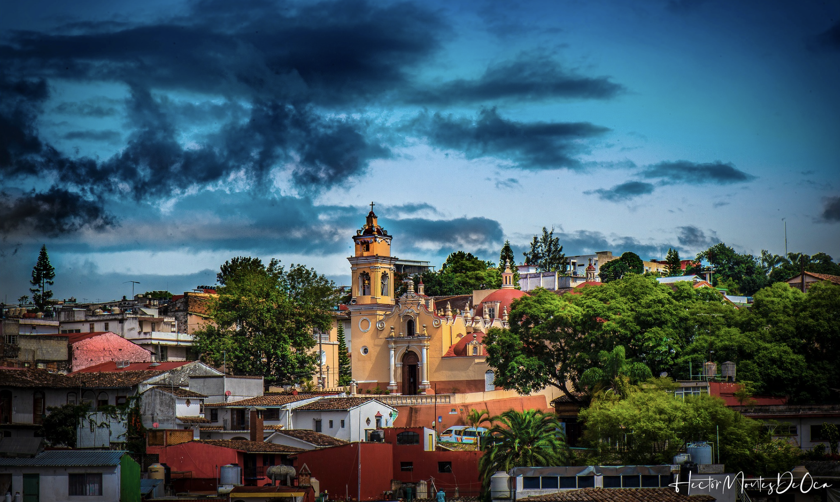
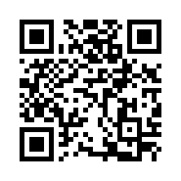

¡GRACIAS!
Sergio Angón

